Slide 1
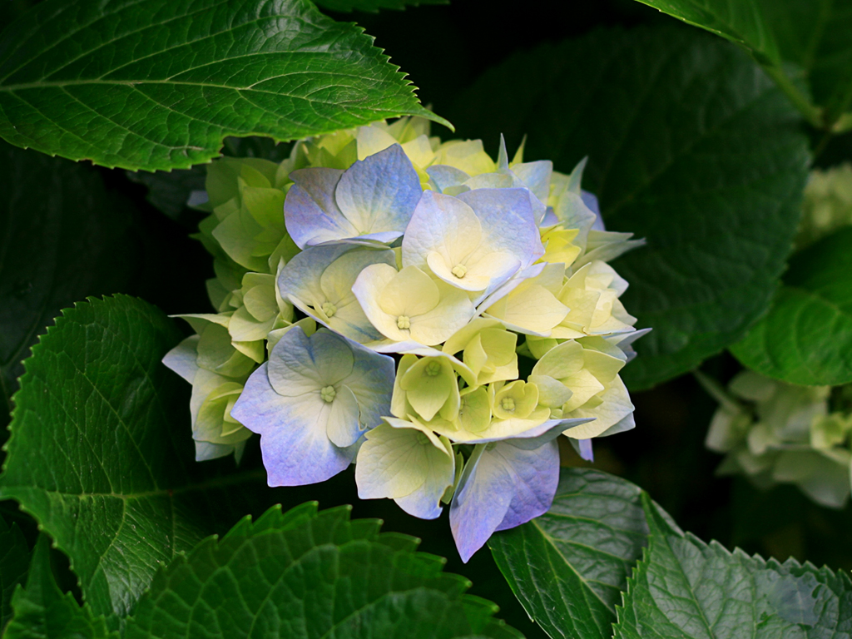
শুভেচ্ছা

Slide 2

আনন্দ কুমার শীল
সহকারী শিক্ষক
৩০নংবলুগ্রাম সরকারী প্রাথমিক বিদ্যালয়
কাশিয়ানী,গোপালগঞ্জ

Slide 3
পাঠ পরিচিতি
বিষয়ঃবাংলা
শ্রেণীঃ১ম
পাঠের শিরোনামঃছড়া
আতা গাছে তোতা পাখি

Slide 4
শিখন ফলঃ
শিক্ষার্থীরা ছড়া শুনে আনন্দ লাভ করবে এবং অভিব্যাক্তি প্রকাশ করতে পারবে।

Slide 5
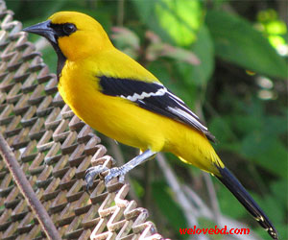
আবেগ সৃষ্টিঃ
ছড়াগানের মাধ্যমেঃ আতা গাছে তোতা পাখি

Slide 6

পাঠ ঘোষণাঃ
আতা গাছে তোতা পাখি...............কেন বউ

Slide 7
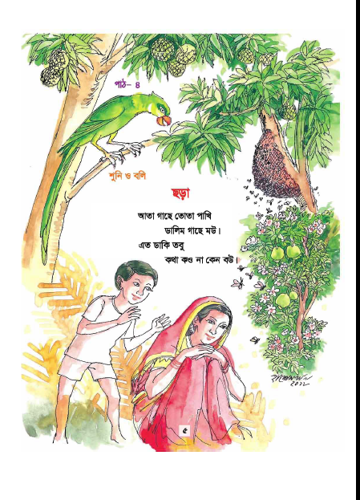

Slide 8
উপস্থাপনঃ
আদর্শ পাঠঃ সরবে পাঠ করব শিক্ষার্থীরা আঙ্গুল দিয়ে মিলাবে।
শিক্ষার্থীরা সরবে পাঠ করবে। কঠিন শব্দগুলো উচ্চারন করে দিব।
শিক্ষার্থীরা একাকি চিন্তা করবে।

Slide 9
দলীয় কাজঃ
একদল পড়বে অন্যদল শুনবে

Slide 10
মূল্যায়নঃ
১। আতা গাছে কি বসেয়াছে?--------------- ।
২। ডালিম গাছে কি আছে----------------------।
৩। ডালিম গাছে কয়টি ডালিম আছে----------।
তোতা পাখি
মউ চাকের বাসা
৪টি

Slide 11
ধন্যবাদ

